Slide 1

Orientation Days
Wydział Zastosowań Informatyki i Matematyki, 13.10.2025​

Slide 2
PROGRAM SPOTKANIA - PREZENTACJE:
- Powitanie i słowo wstępne – prof. dr hab. Jarosław Gołębiewski, Prorektor ds. Dydaktyki
- Wsparcie materialne – Biuro Spraw Studenckich – Ewelina Grzegorzewicz, Kierownik BSS
- Oferta wyjazdów stypendialnych oraz projekt UNIgreen – Biuro Współpracy Międzynarodowej
- Biuro Karier
- Wsparcie psychologiczne oraz dla osób z niepełnosprawnościami
- Student Health Center
- Oferta Biblioteki SGGW - Oddział Informacji Naukowej
- Biuro Doskonałości Dydaktycznej
- Studencki klub podróżniczy "Czwórka"
- Zasady bezpieczeństwa na kampusie (Straż Akademicka)

Slide 3
BIURO SPRAW STUDENCKICH

Slide 4
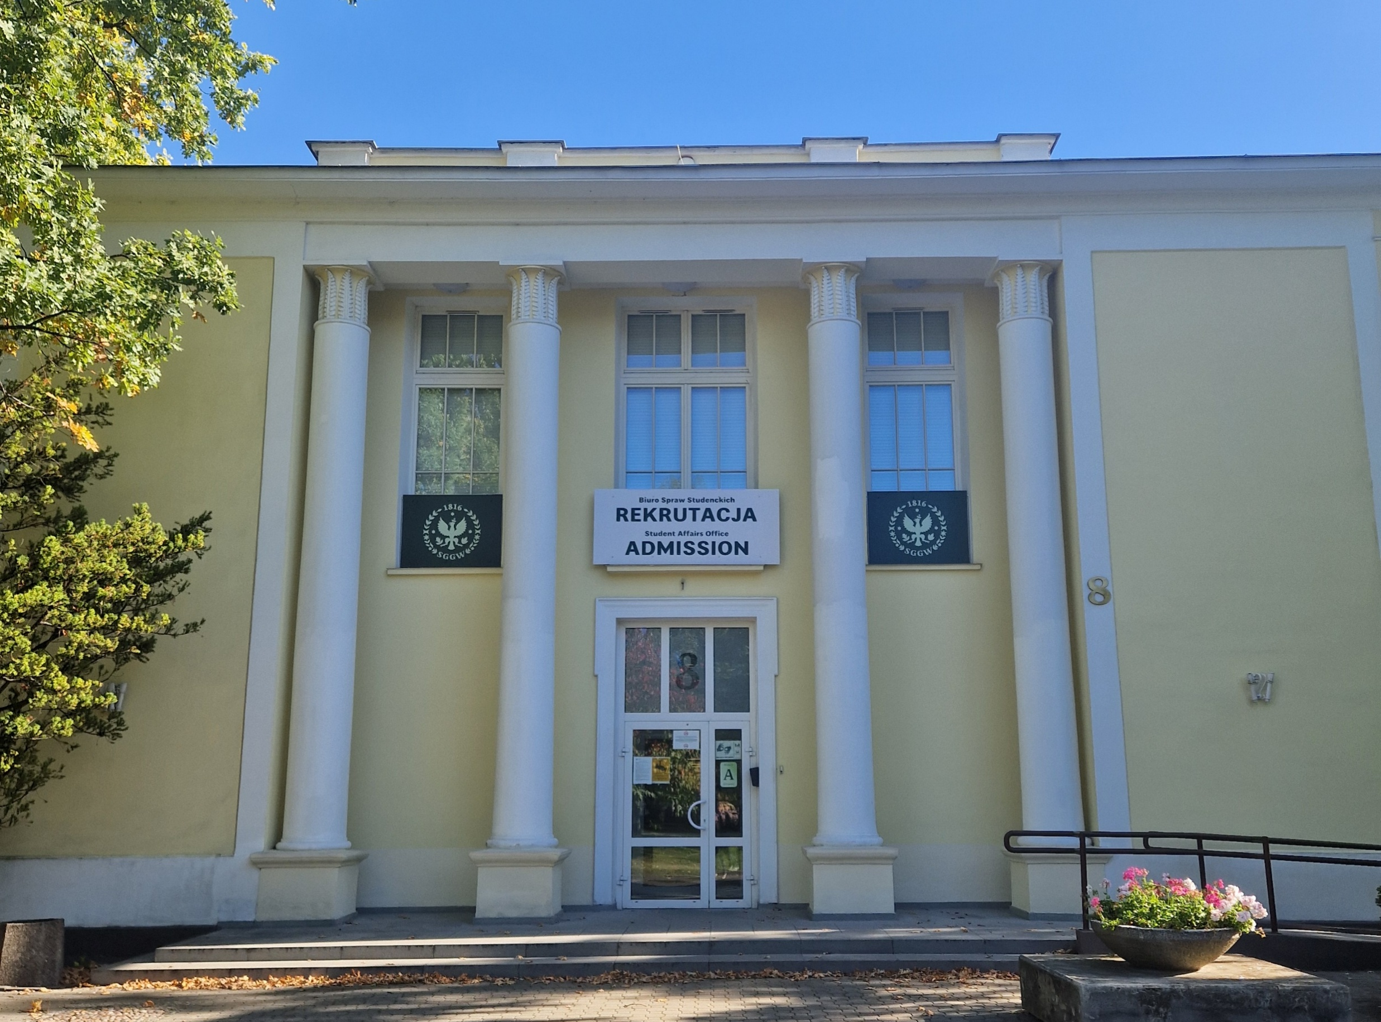

BSS – gdzie nas można znaleźć?
Budynek 8: pokoje 2-8, 101-102, 108
bss@sggw.edu.pl
rekrutacja@sggw.edu.pl
stypendia@sggw.edu.pl
dyplomy-bss@sggw.edu.pl
uzo@sggw.edu.pl

Slide 5



UBEZPIECZENIE
ZROWOTNE

Slide 6

WSPARCIE MATERIALNE

Slide 7
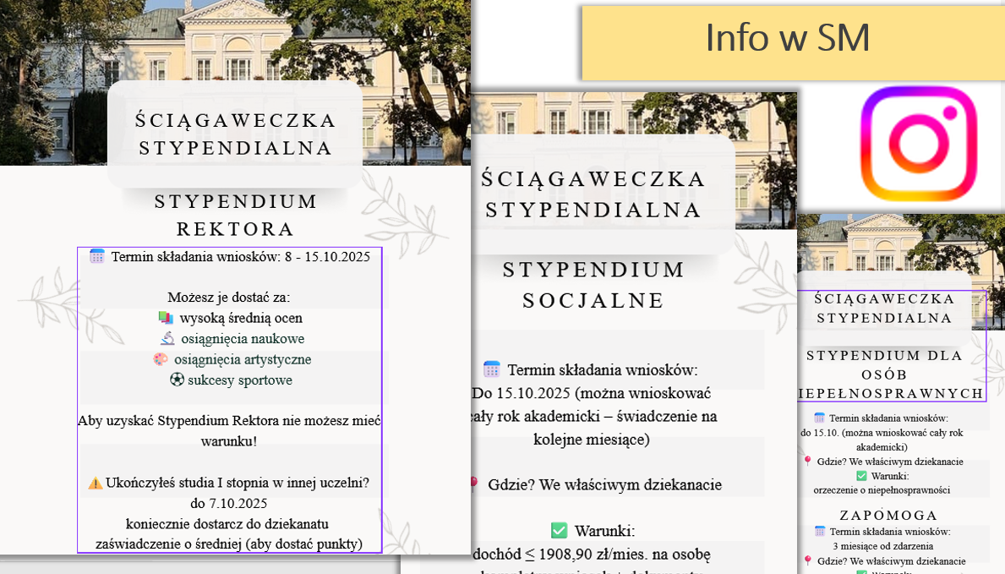
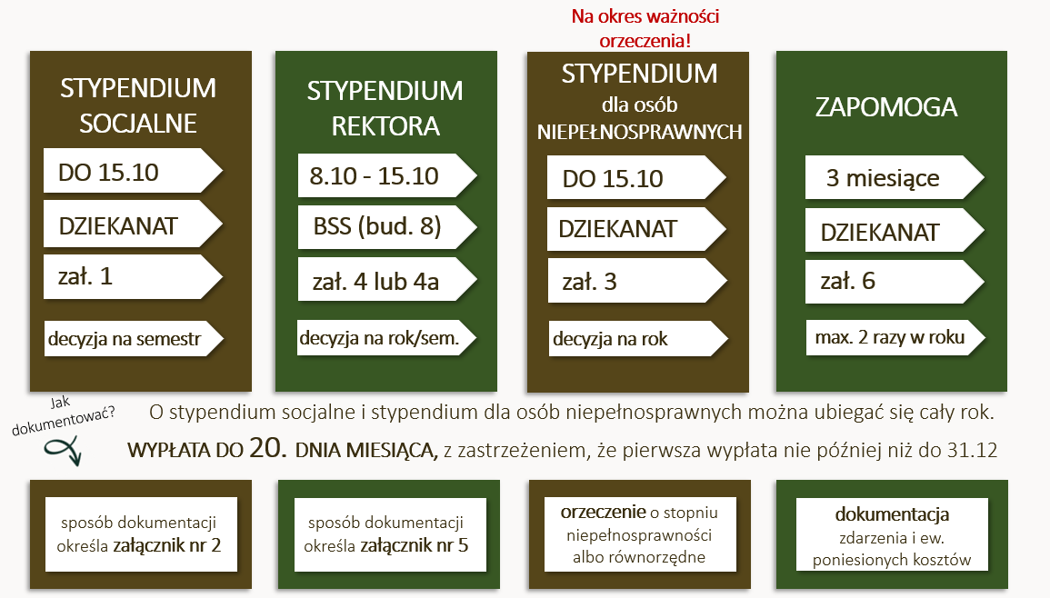

Slide 8
BIURO WSPÓŁPRACY MIĘDZYNARODOWEJ

Slide 9
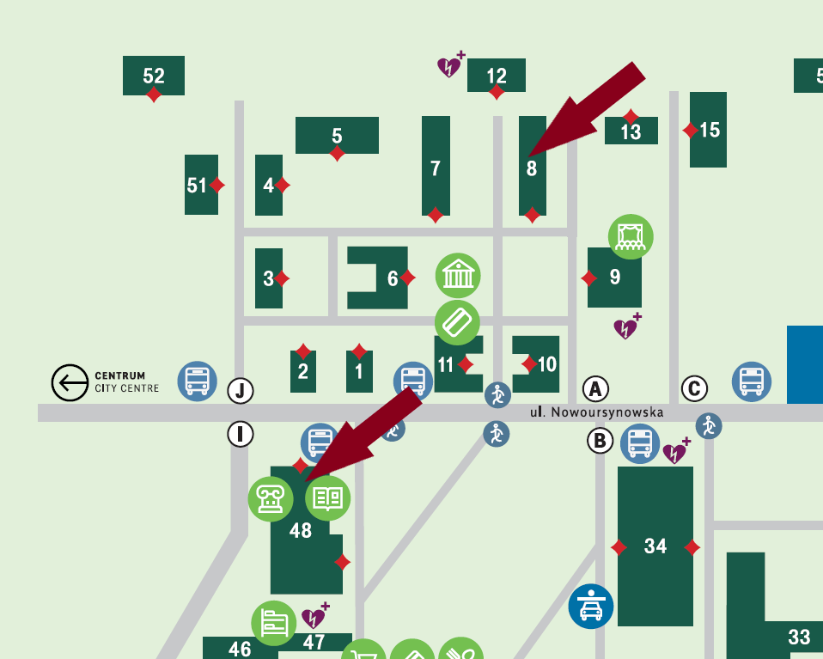
BWM – lokalizacja i kontakt
BIURO WSPÓŁPRACY MIĘDZYNARODOWEJ
Budynek 8: pokoje 14-20
bwm@sggw.edu.pl 31040
erasmus@sggw.edu.pl 31049/56
WEPOINT i UNIgreen
Budynek 48: wejście C
wepoint@sggw.edu.pl 31844, 31846
unigreen@sggw.edu.pl 31053

Slide 10
BWM – co robimy
Zespół INCOMING i OUTGOING | Programy wymiany dla przyjeżdżających i wyjeżdżających, w tym: zagraniczne studia wymienne i praktyki krótkie intensywne programy z komponentem wirtualnym szkoły letnie konferencje studenckie
Zespół DELEGACJI | Wyjazdy zagraniczne pracowników i studentów Rejestr umów międzynarodowych i projektów dydaktycznych Własny Fundusz Stypendialny SGGW
Zespół WePoint | Centralny punkt obsługi obcokrajowców
Zespół Sojuszu UNIgreen | Obsługa administracyjna sojuszu Uniwersytetu Europejskiego UNIgreen

Slide 11
BWM – nasza oferta
WYMIANA AKADEMICKA
programy wymiany studenckiej – Erasmus+, CEEPUS, program wymiany bilateralnej
wyjazd już po pierwszym roku studiów I stopnia
do ponad 200 uczelni z krajów Unii Europejskiej oraz krajów spoza Unii Europejskiej
uczestnictwo w praktykach i stażach w zagranicznych instytucjach, przedsiębiorstwach i organizacjach non-profit

Slide 12

BWM – nasza oferta
EUROLEAGUE FOR LIFE SCIENCES – ELLS
SGGW to członek sieci 14 najlepszych uczelni przyrodniczych Euroleague for Life Sciences (ELLS)
udział w : szkołach letnich i konferencjach studenckich z możliwością prezentowania wyników pracy naukowej
zaangażowanie w : The Euroleague Student Association ELSA

Slide 13

BWM – nasza oferta
THE GREEN EUROPEAN UNIVERSITY ALLIANCE – UNIgreen
SGGW to członek sieci Sojuszu UNIgreen 8 europejskich uczelni z Belgii, Bułgarii, Francji, Hiszpanii, Islandii, Portugalii, Polski i Włoch
udział w : wymianie akademickiej, BIP i wydarzeniach Sojuszu (np. Summer Festival, konferencja studencka)
zaangażowanie w : Program Ambasadorów UNIgreen
korzystanie z : virtual campus (krótkie kursy, zdobywanie mikropoświadczeń)

Slide 14

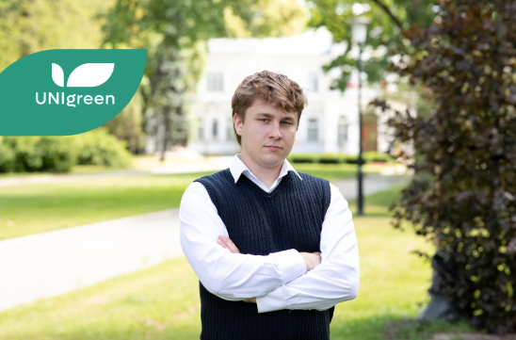
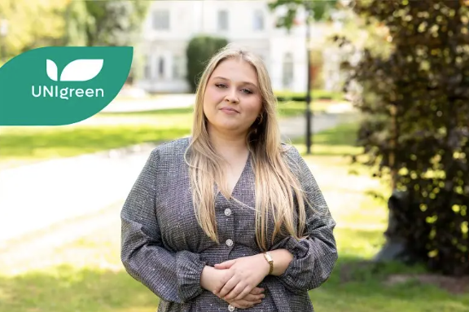

BWM – nasza oferta
THE GREEN EUROPEAN UNIVERSITY ALLIANCE – UNIgreen
Program Ambasadorów UNIgreen – unigreen_amb@sggw.edu.pl w roku 2025/2026 :
Pola Brettschneider, Wydział Biologii i Biotechnologii
Dominika Kliszczak, Wydział Pedagogiki i Socjologii

Slide 15


Slide 16
BIURO KARIER

Slide 17
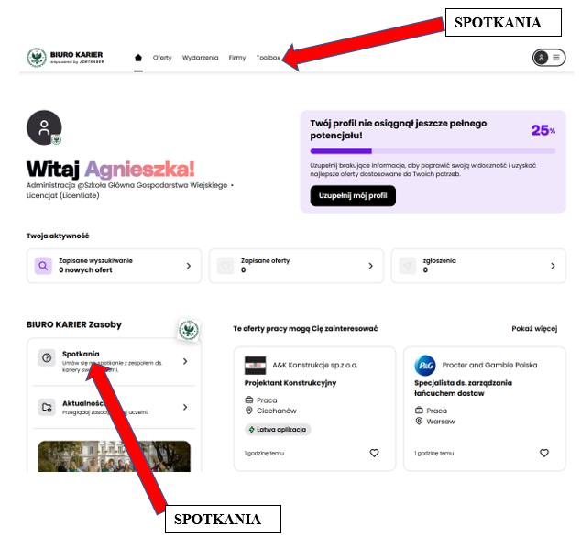


Biuro Karier SGGW

Slide 18
ODBIORCA | USŁUGA | DZIAŁANIA
STUDENT SGGW / DOKTORANT / ABSOLWENT | Pomoc, konsultacje indywidualne i doradztwo kariery: edukacyjnej i profesjonalnej (w języku polskim i angielskim): | ocena kompetencji i preferencji zawodowych przygotowanie do rozmowy kwalifikacyjnej doradztwo i wsparcie psychologiczne w kontekście zmian jobcoaching – konsultacje i procesy coachingowe MOBILNY PUNKT WSPARCIA KARIERY STUDENTA
 | Dostarczanie informacji dotyczących rynku pracy, staży i praktyk nieobowiązkowych | oferty pracy JobTeaser badanie trendów na rynku pracy – współpraca z wydziałami aktualności z rynku pracy: trendy, raporty, informacje branżowe aktualizacja profili na Fb i LinkedIn mailing do zarejestrowanych w bazie JobTeaser studentów
 | Prowadzenie szkoleń i warsztatów – zgodne z potrzebami studentów | • badanie potrzeb studentów w zakresie rozwoju kompetencji wymaganych na rynku pracy • przygotowywanie szkoleń i warsztatów adekwatnych do potrzeb studentów / pracowników • COROCZNE WARSZTATY DLA STUDENTÓW I ROKU
 | Organizacja wydarzeń edukujących studentów zgodnie z potrzebami rynku pracy | • planowanie targów pracy, warsztatów, prelekcji • dostęp do bazy przedsiębiorców z różnych branż • organizacja spotkań z inspirującymi swoją karierą absolwentami, albo osobami publicznymi

Slide 19


Slide 20
Biuro ds. Osób z Niepełnosprawnościami i Dostępności
Pełnomocnik Rektora ds. Studentów Niepełnosprawnych

Slide 21
Gdzie nas można znaleźć?
Biuro: Budynek 48 – Biblioteka SGGW, pok. 51
bond@sggw.edu.pl
Pełnomocnik: Budynek 32, 2 piętro, pok. 2042
Beata Just-Brochocka: tel. 22 59 376 19
beata_just-brochocka@sggw.edu.pl
NZOZ: Budynek 38

Slide 22
Wydziałowy koordynator ds. studentów z niepełnosprawnościami
Wydział Zastosowań Informatyki i Matematyki dr hab. Bartosz Świderski, prof. SGGW budynek 34 pok.3.96, tel. 22 593 72 41 bartosz_swiderski@sggw.edu.pl dyżur: w dogodnym terminie po wcześniejszym umówieniu mailowym lub telefonicznym

Slide 23

Wsparcie SGGW dla osób z niepełnosprawnościami i szczególnymi potrzebami
Żeby dostać wsparcie ze strony Uczelni nie trzeba mieć orzeczenia o stopniu niepełnosprawności. Wystarczy diagnoza lekarska lub psychologiczna.
Bez odpowiedniego wsparcia 1 osoba na 5 przedwcześnie kończy naukę.

Slide 24

Każda sytuacja jest inna – zachęcamy do przejrzenia katalogu wsparcia dostępnego na stronie: https://www.sggw.edu.pl/katalog-wsparcia/
Zawsze staramy się uwzględniać potrzeby i preferencje wynikające z niepełnosprawności/ szczególnych potrzeb.
Tutoring i Mentoring Akademicki. To formy kształcenia zindywidualizowanego. Polegają na umiejscowieniu studenta/doktoranta w centrum uwagi, rozpoznaniu jego potencjału oraz dostosowaniu procesu nauczania do indywidualnych potrzeb, zainteresowań i oczekiwań: https://www.sggw.edu.pl/tutoring-i-mentoring-w-sggw-2/
Student z orzeczoną niepełnosprawnością może ubiegać się o stypendium dla studentów niepełnosprawnych – wnioski składamy w dziekanacie (do 10. dnia każdego miesiąca)

Slide 25


Slide 26

KATALOG ALTERNATYWNYCH ROZWIĄZAŃ I FORM WSPARCIA SŁUŻĄCYCH ZAPEWNIENIU DOSTĘPNOŚCI W KSZTAŁCENIU
(Zarządzenie Nr 119 Rektora SGGW z dnia 27 grudnia 2023 r. )
Wybrane dostosowania z katalogu alternatywnych rozwiązań i form wsparcia podczas zajęć dydaktycznych:
możliwość wyznaczenia stałego miejsca na sali;
możliwość uczestnictwa w zajęciach dydaktycznych osoby asystującej;
zwiększenie limitu nieobecności na zajęciach dydaktycznych.

Slide 27
podczas zaliczeń i egzaminów
możliwość uczestnictwa osoby asystującej;
możliwość zmiany formy zaliczenia lub egzaminu z pisemnej na ustną lub odwrotnie;
możliwość przedłużenia czasu trwania danego zaliczenia lub egzaminu nie więcej jednak niż o 40% czasu;
możliwość indywidualnego ustalania terminu zaliczenia lub egzaminu;
możliwości korzystania z krótkich przerw podczas zaliczenia lub egzaminu;
możliwości podziału zaliczenia lub egzaminu na części w przypadku obszernego materiału.

Slide 28


Żaden student/ doktorant nie jest tu sam. Warto skorzystać z pomocy:
BOND
Pełnomocnika ds. studentów z niepełnosprawnościami (udzielania porad zarówno nauczycielom akademickim, pracownikom Dziekanatów, jak i samym studentom) – beata_just-brochocka@sggw.edu.pl
Wydziałowych koordynatorów ds. studentów z niepełnosprawnościami. Przedstawiamy koordynatora na Wydziale Zastosowań Informatyki i Matematyki, dr hab. Bartosz Świderski, prof. SGGW, bartosz_swiderski@sggw.edu.pl , tel. 22 593 72 41
NZOZ (bezpłatne i częściowo płatne wsparcie psychologiczne)
Konsultacji psychologicznych dla studentów – dr Katarzyna Bogacka (INSiP). Zapisy telefoniczne 660 266 413

Slide 29
Student Health Service

Slide 30

Student Health Center
Przychodnia
01
Jak się umówić
02
03
Usługi oferowane
Pytania
04
Notes:
Let me just start by introducing myself. My name is Adam Kalinowski
I’m going to divide my presentation into three main parts.
First of all I’ll start with few word about our center, secondly I’ll talk about making appointment and services we offered in our gabinets

Slide 31
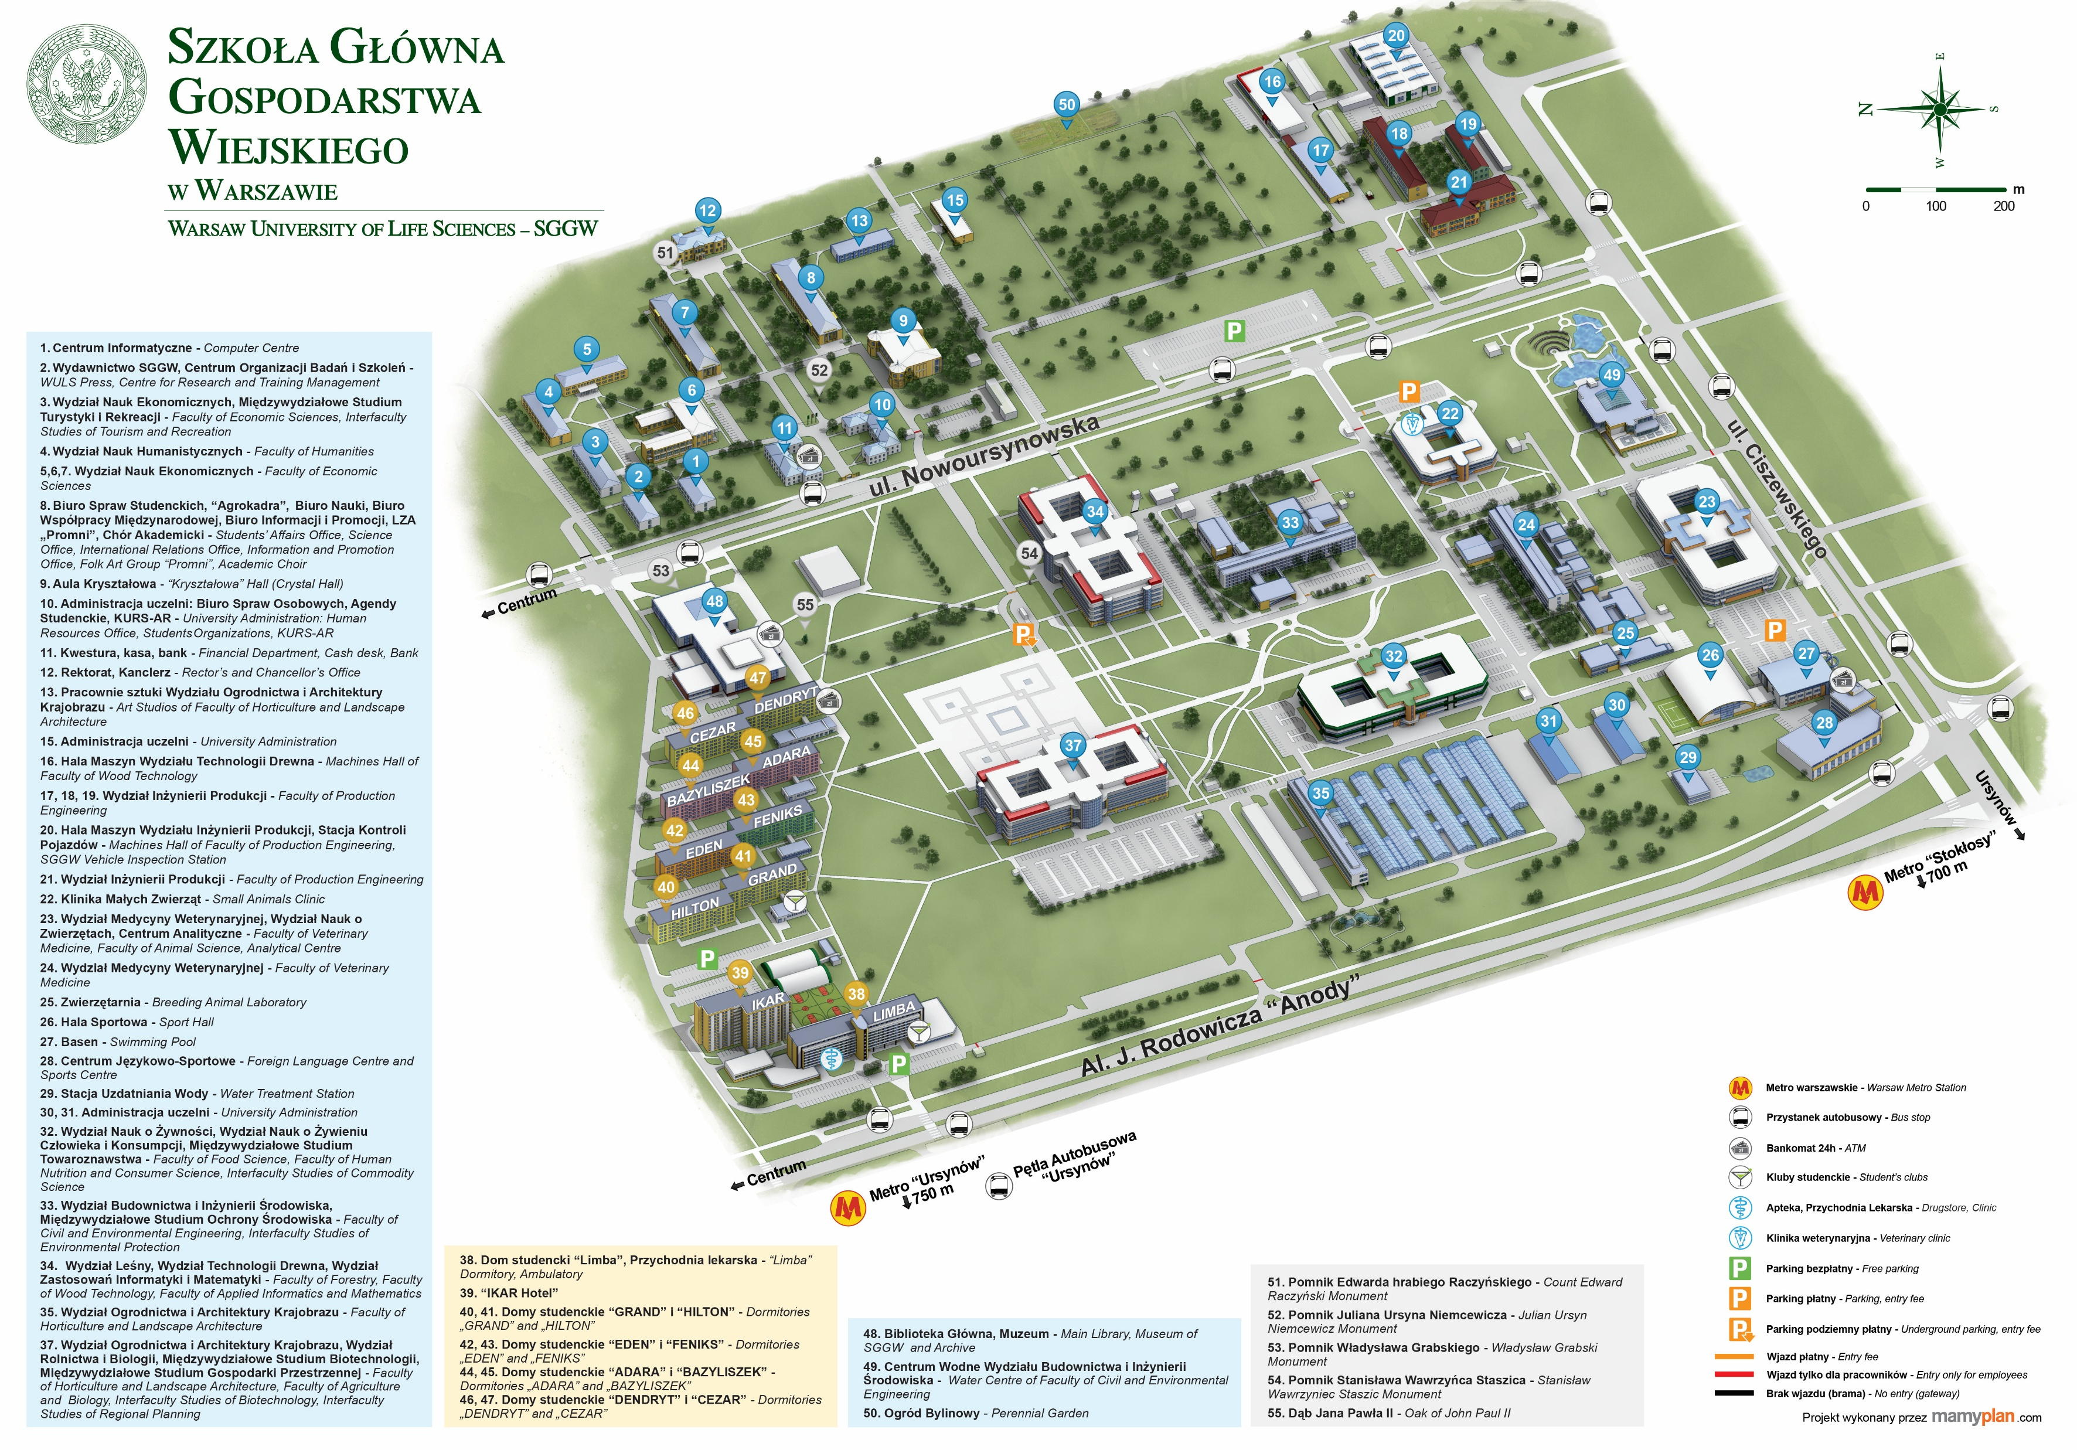
Gdzie jesteśmy
Notes:
Student Healt center is located in university Campus, in Limba building - walking distance from all your dorms
You can find us in the bottom left corner of map of our campus

Slide 32

Jak się umówić
Telefonicznie 22 5931430
Osobiście
Strona internetowa
Notes:
When you wake up in the morning if you are feeling poorly just call the reseption and schedule the appointment
to have visit at the same day we encourage you to do that as early in the day as possible
Getting a same-day appointment depends on the availability of the doctors and nurses.
Now We offer a hybrid service model of in-person and virtual visits, depending on the type of service
Telephone or video appointments are offered on week days . A doctor will call you back, will give recomendation or , if necessary, he may advise you to come to the centre.
Please call the surgery on 22 5931430 to book an appointment with a doctor.
Be prepared couse You may be asked to give the receptionist the reason for the appointment in order to be referred to the appropriate doctor.
Receptionists do not make clinical decisions!
Payment
The services at SHCS are available to all registered students regardless of insurance coverage.
Generally, there is no charge for a medical consultation for the UE citizens. However, charges may be incurred for the in-house diagnostic testing (e.g. laboratory test or urinalysis), procedures (ultrasound services or X-Ray imaging), vaccines, medications and supplies.
Students without european health card pay small fees for most services.
We always offer competitive prices giving many many discounts and promotion for our students
Please visit our homepage for more information on services and payment available to you as a student.
We issue an invoice if it is required

Slide 33
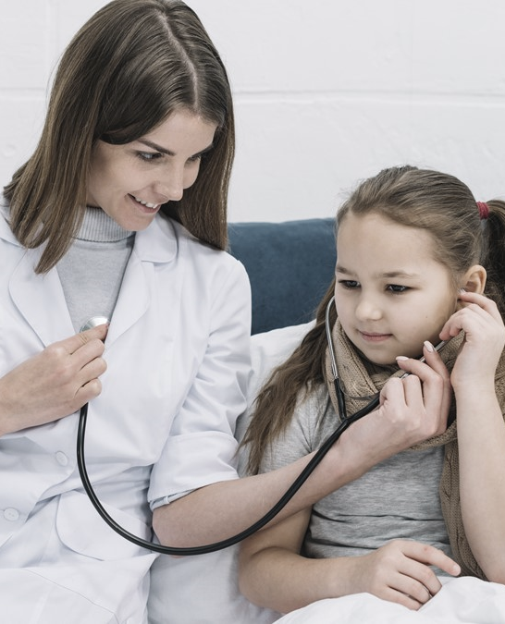
Godziny przyjęć
Poniedziałek | 7.40 -18.00
Wtorek | 7.40 -18.00
Środa | 7.40 -18.00
Czwartek | 7.40 -18.00
Piątek | 7.40 -18.00
*Zamknięte w weekendy, telefony włączamy o 8.00
Notes:
.
we are here open 8 a.m in the morning until 6 00 in the evening . That is from Monday to Friday .
•
When we are closed you can use Night-time and public holidays healthcare Go to the Student Health Center website and find list the urgent care clinics near the university •
These medical facilities are open Monday to Friday from 6:00 p.m. to 8:00 a.m. the following day, and on Saturdays, Sundays and public holidays from 8:00 a.m. to 8:00 a.m. the next day.
The list of the nearest Medical Gabinets Open at Night and on Public Holidays: on our web side
For urgent, emergency situation, please call public number 112

Slide 34

Oferowane usługi
Wizyty u lekarza, pielęgniarki (lekarza
rodzinnego i specjalistów)
Skierowania, recepty, zaświadczenia
Punkt pobrań
Porady dotyczące antykoncepcji (porada
ginekologa)
Badania przesiewowe w kierunku infekcji
przenoszonych drogą płciową
Porady dla podróżnych i szczepienia ochronne
Usuwanie szwów, opatrunki
Zdjęcia rentgenowskie (w innym miejscu)
USG w tym USG stawów
Holter EKG, Holter RR, próby wysiłkowe
Pomoc psychologa
Zabiegi fizjoterapeutyczne
Porady dietetyczne
Notes:
Our team provides confidential, patient-centered care for most short-term illnesses and injuries.
We also provide women's health care, physical exams, X-ray facility, immunisations – includings covid, laboratory testing and services of a psychologist.
of course we also offer routine, repetitive procedures as
repeating prescriptions
that can be ordered over the telephone too.
Your prescription will be available for collection within 48 hours ( excluding weekends / bank holidays).
If you need a referral to a specialist doctor (e.g. psychiatrist ) to ensure continuity of your treatment , just contact us to discuss your problems and to get the appropriate solution.
Generally we issue referrals during the doctors visit.
Similarly obligation to issue sick leave certificate (in POLAND called L4) rests with the doctor. So you can also get this certificate in our gabinet
The psychological support aims to help students facing a range of issues affecting their ordinary life and studies at the our University
Psychological Assistance
On campus covers, among others,
- crisis intervention - short consultation in an emergency situation that does not require prior registration
- standard psychological support sessions, including counseling, for issues related to stress, anxiety and emotional distress, attention related problems, cultural adaptation difficulties, relationship difficulties (school related, couple related, or other), motivational issues, or other which are difficult to cope with on your own,
- and short and long term psychotherapy

Slide 35
NAUKOWA SIEĆ INFORMACYJNA – BIBLIOTEKI SGGW

Slide 36
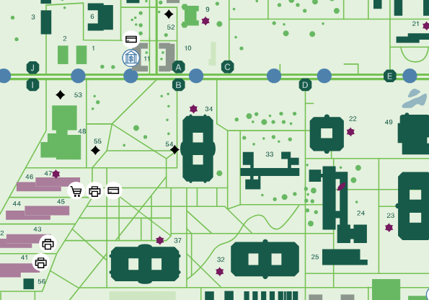
Gdzie nas można znaleźć?
Biblioteka Główna im. Władysława Grabskiego
Budynek nr 48
Informacja
tel. 22 59 35 777
e-mail: bg_oin@sggw.edu.pl
Wypożyczalnia
tel. 22 59 35 729
e-mail: bg_wypozyczalnia@sggw.edu.pl
Czytelnia
tel. 22 59 35 777
e-mail: bg_czytelnia@sggw.edu.pl
Informacja Naukowa
tel. 22 59 35 710
e-mail: bg_oin@sggw.edu.pl
Biblioteka przy Instytucie Medycyny Weterynaryjnej
Budynek nr 24, parter
e-mail: bib_weterynaria@sggw.edu.pl
tel. 22 59 35 782
Biblioteka przy Instytucie Nauk o Żywieniu Człowieka
Budynek nr 32, parter, pok. 114
e-mail: bib_zywienie@sggw.edu.pl
tel. 22 59 37 008

Slide 37
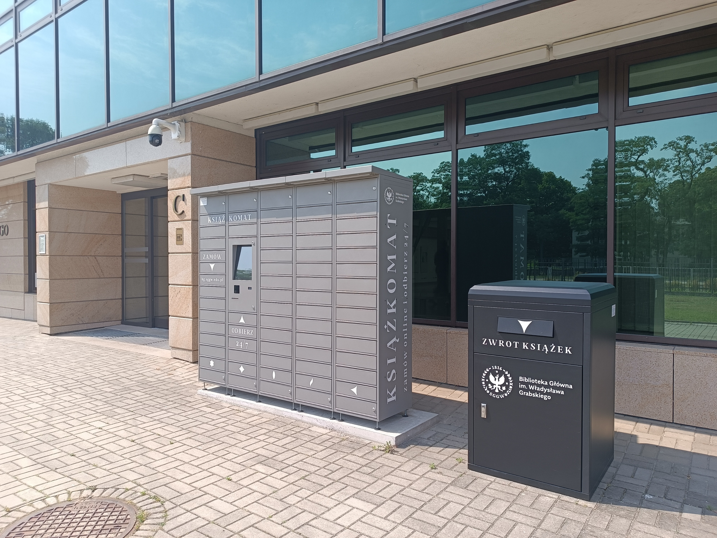
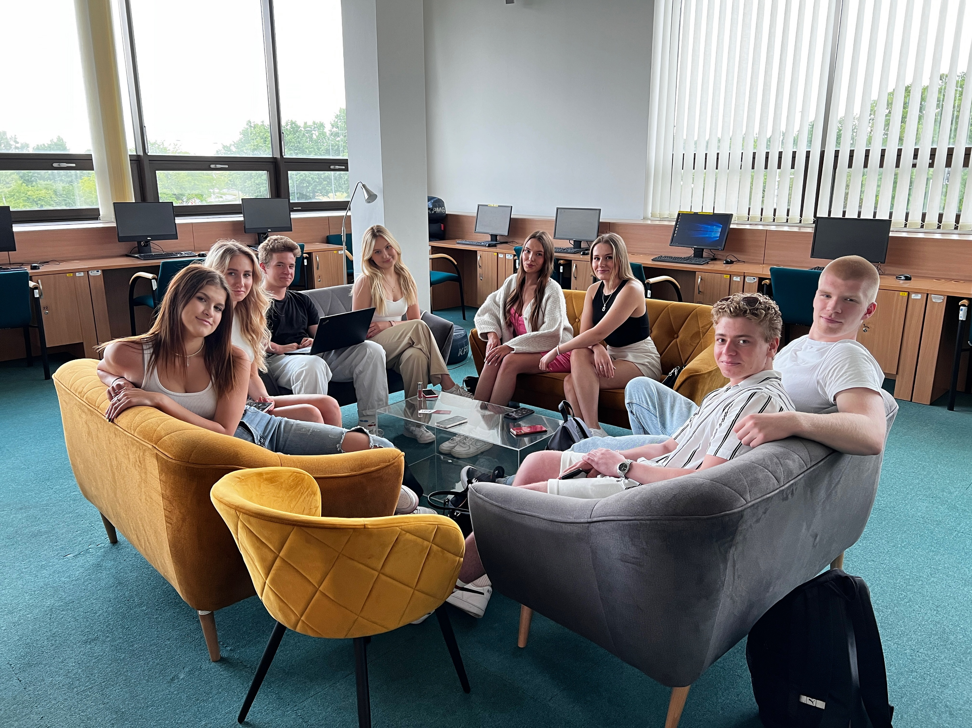
Biblioteka Główna SGGW – Twoje miejsce nauki i rozwoju
Gdzie i jak możesz korzystać z biblioteki?
Wypożyczalnia
Udostępnianie podręczników i książek naukowych: 10 pozycji zasobów bibliotecznych jednocześnie na okres 60 dni.
Czytelnie
Dostęp do zbiorów na miejscu; strefy nauki i relaksu.
E-zasoby
Bazy danych, e-booki i czasopisma naukowe (dostęp zdalny 24/7).
Książkomat i wrzutnia
Odbieranie i zwracanie książek 24/7 - wygodnie, szybko, o każdej porze.
Beletrystyka
Nie tylko podręczniki! Literatura piękna dla relaksu.
Platforma Legimi
Dostęp do tysięcy e-booków literatury pięknej – kody do odebrania w wypożyczalni.
Szkolenie biblioteczne/Akcja Reaktywacja - 14.10.2025 https://szkolenia.sggw.edu.pl/

Slide 38
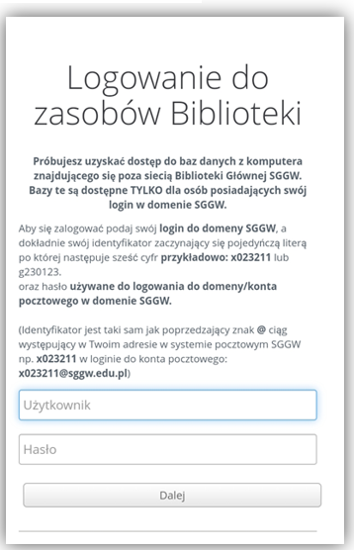
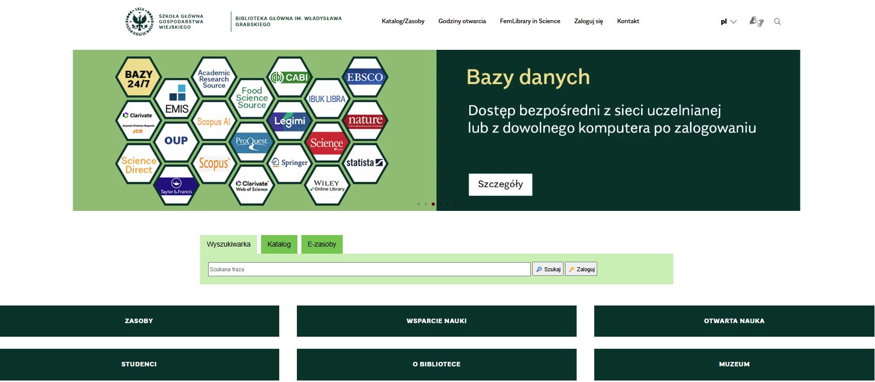
Logowanie do zasobów BG SGGW
Z baz danych i książek elektronicznych dostępnych w BG można korzystać także z komputerów spoza sieci SGGW.
Użytkownik:
numer s (6-cyfrowy numer identyfikacyjny studenta np. S123456)
Hasło:
hasło ustalone do poczty w domenie SGGW

Slide 39
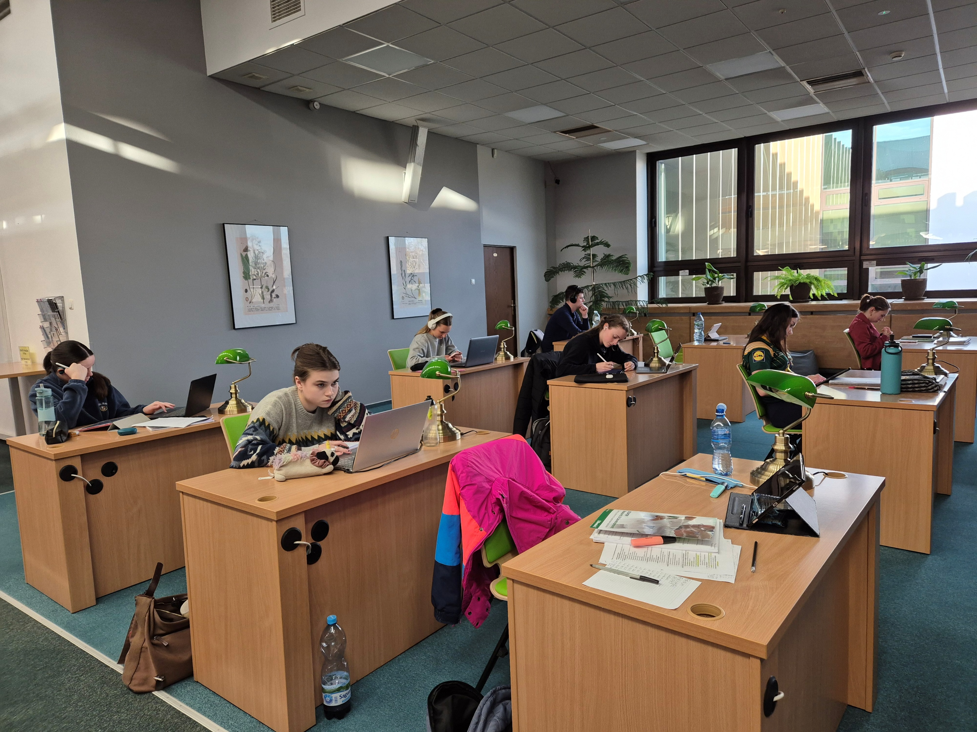
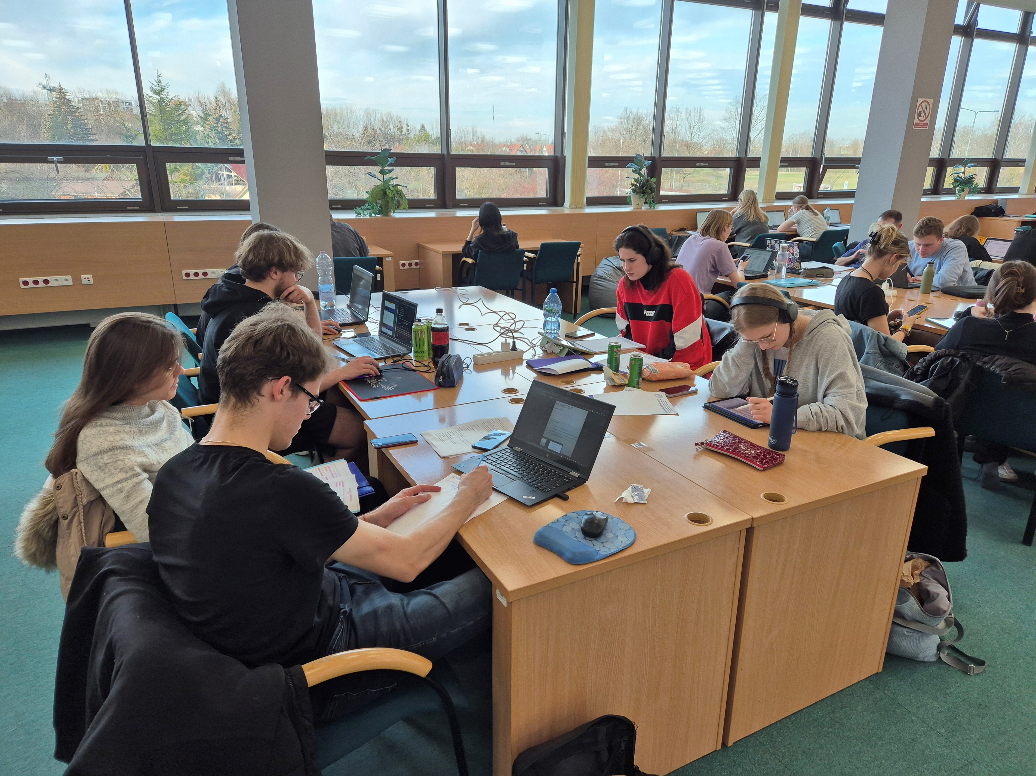
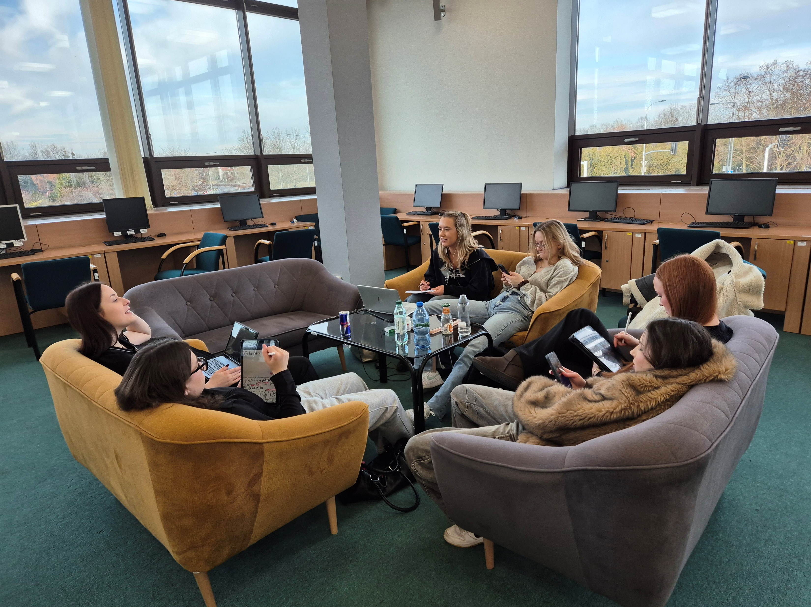
Przestrzenie w bibliotece
Czytelnia A
Strefa ciszy, przeznaczona do samodzielnej nauki i pracy.
Czytelnia C
Przestrzeń do swobodnej pracy, dozwolona jest praca w grupach i komunikowanie się w sposób nieutrudniający pracę innym użytkownikom.
Strefa wypoczynku w Czytelni C
Wygodna przestrzeń do relaksu: fotele, kanapy, dostęp do beletrystyki.

Slide 40
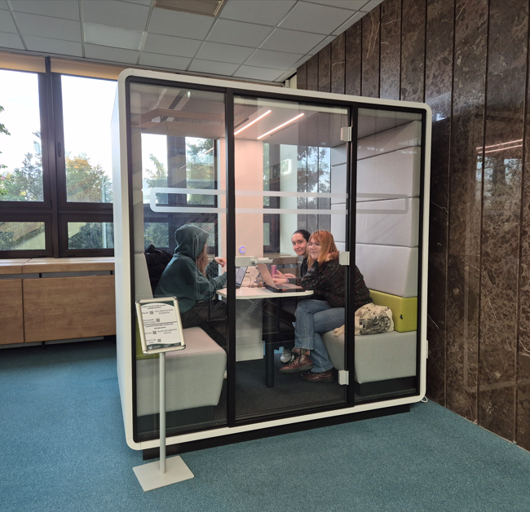
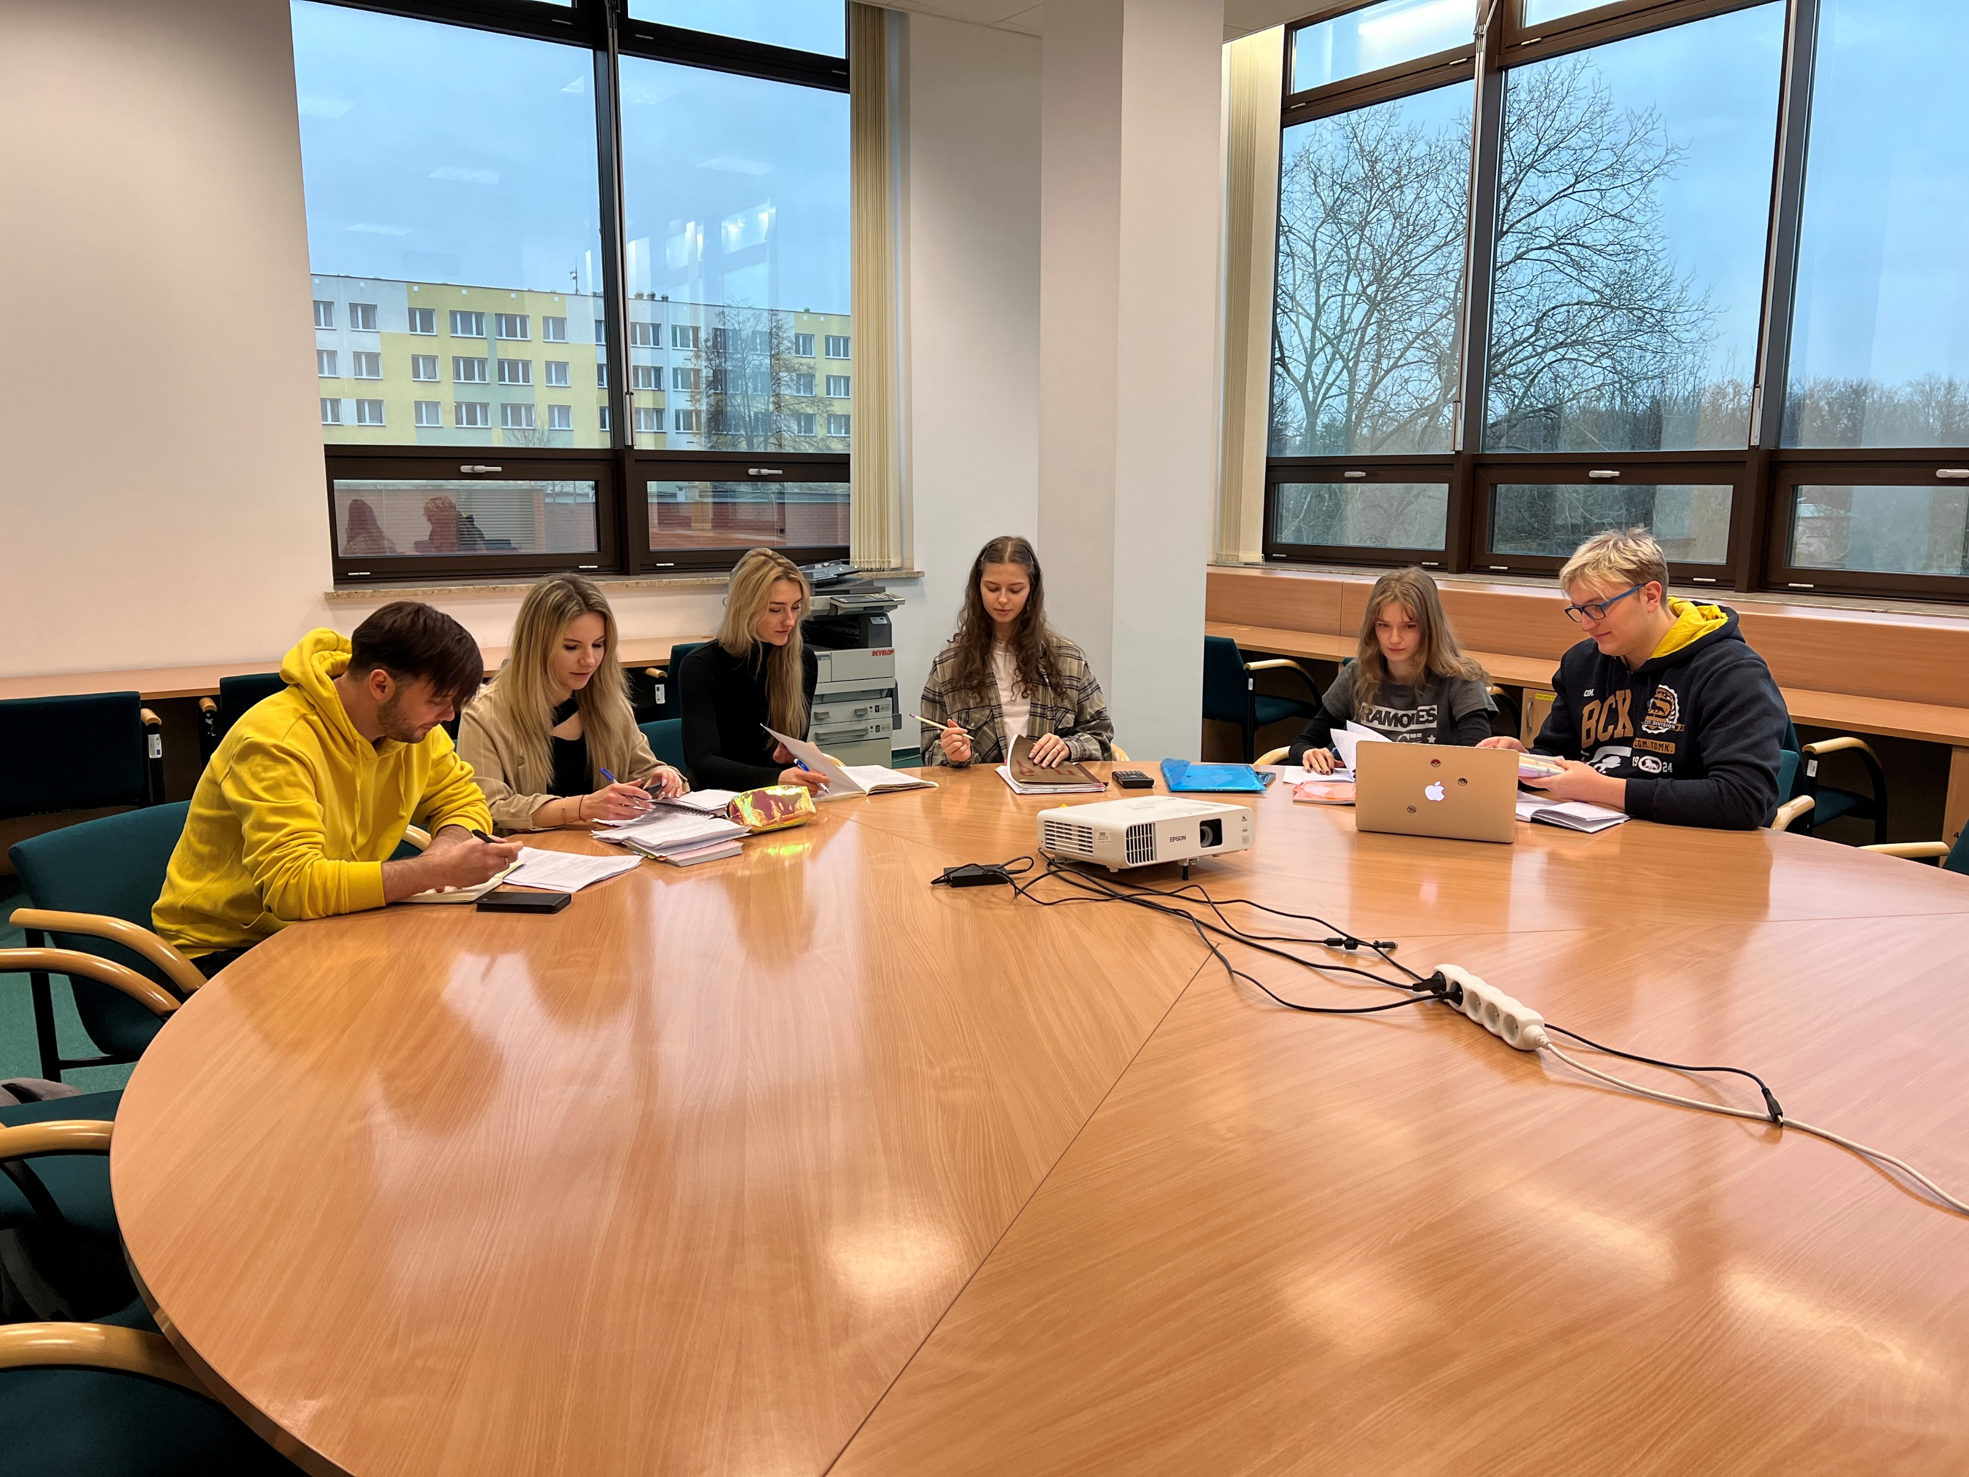
Przestrzenie w bibliotece
Kabiny akustyczne
Przestrzeń do pracy indywidualnej lub zespołowej w grupach do 4 osób – kabiny dostępne są po wcześniejszej rezerwacji.
Sala 4team
Miejsce do pracy zespołowej dla maksymalnie 12 osób (tablice flipchart, projektor) - sala dostępna jest po wcześniejszej rezerwacji.
Sala konferencyjna
Miejsce szkoleń, konferencji, prezentacji, i innych wydarzeń.

Slide 41
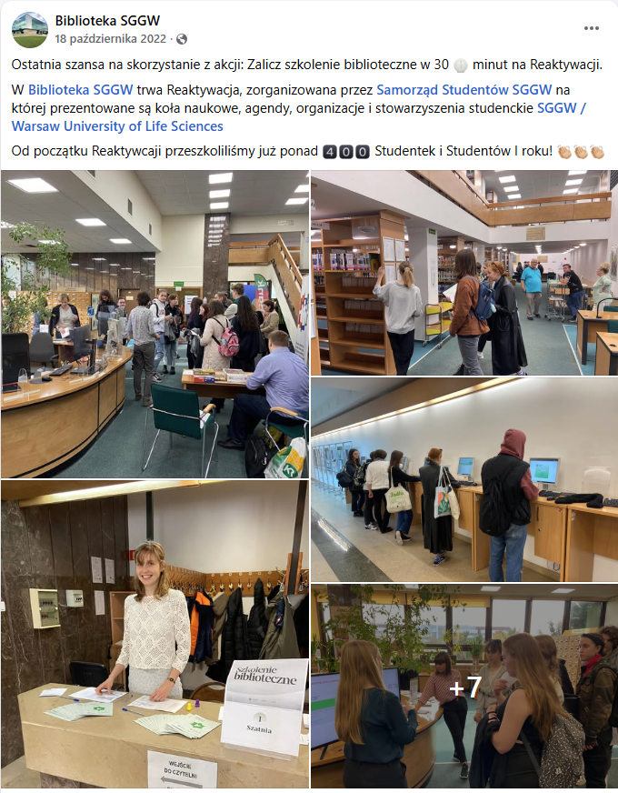
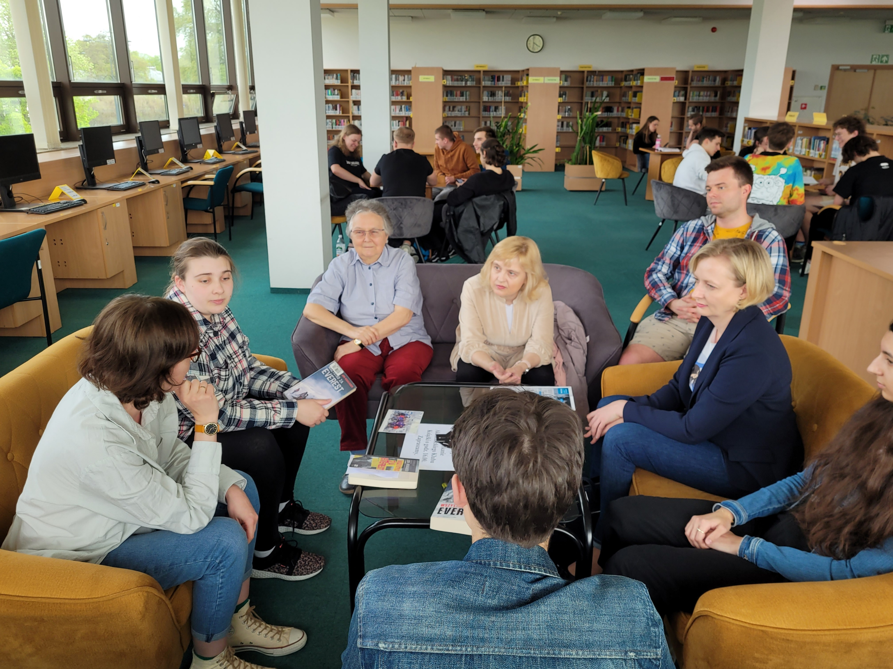
Wydarzenia, życie kulturalne, media społecznościowe
Akademicki Klub Książki
Cykliczne spotkania, dyskusje o literaturze pięknej.
Wydarzenia kulturalne
Wystawy, warsztaty, spotkania autorskie.
Gdzie nas znaleźć
www, Facebook, YouTube, Instagram
Co publikujemy
Aktualności, informacje o wydarzeniach, relacje ze spotkań, ciekawostki itp.
Akcja Reaktywacja – 14.10.2025

Slide 42
BIURO DOSKONAŁOŚCI DYDAKTYCZNEJ

Slide 43
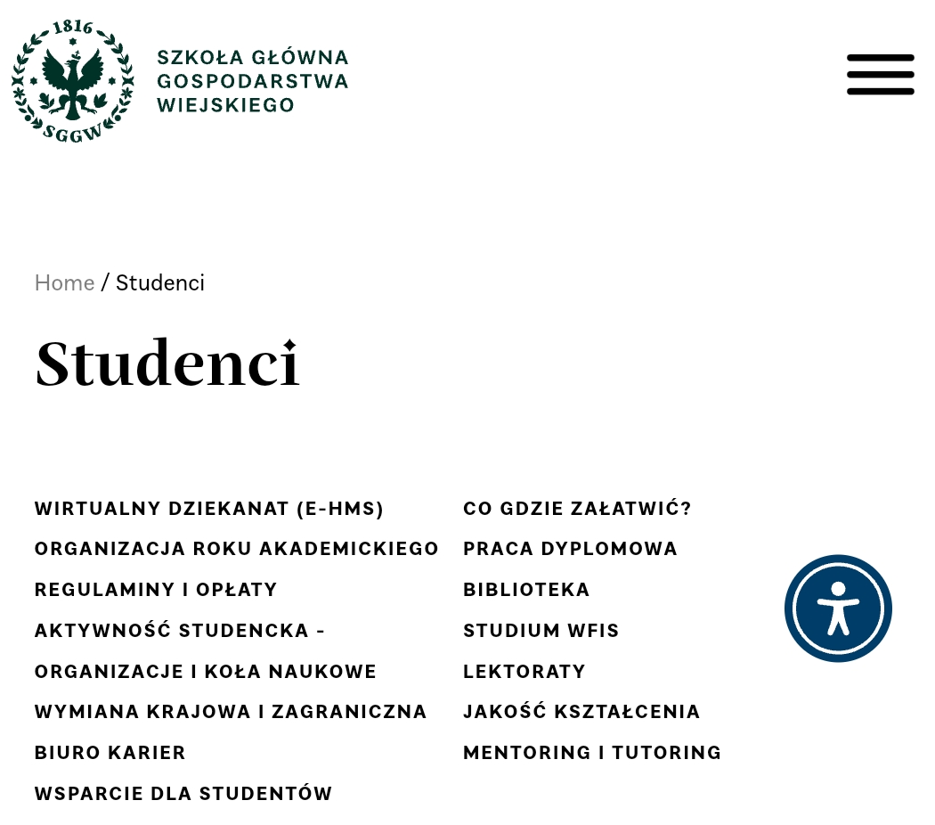
Gdzie nas można znaleźć?
BIURO DOSKONAŁOSCI DYDAKTYCZNEJ
Budynek 35: pokoje 200 / 202 / 204
bdd@sggw.edu.pl
https://jakoscksztalcenia.sggw.edu.pl

Slide 44
O czym chcemy Wam powiedzieć
Program Tutoringu i Mentoringu Akademickiego
Uczelniane Zajęcia Obieralne (UZO)
System Sylabus SGGW

Slide 45

Tutoring i Mentoring w SGGW
Wsparcie w rozwoju akademickim i osobistym
wykwalifikowani opiekunowie
koncentracja na waszych potrzebach i pomysłach
indywidualna otwarta relacja, bez ocen
elastyczne, ustalane wspólnie terminy
zarezerwowany czas
https://jakoscksztalcenia.sggw.edu.pl/tutoring-i-mentoring-w-sggw/

Slide 46

UZO
urozmaicenie oferty dydaktycznej
indywidualizacja studiów – preferencje/pasje
ciekawa tematyka i metodyka zajęć
elastyczność, zapisy przez eHMS
ekwiwalent fakultetu dowolnego wyboru
opcja mikropoświadczeń
https://jakoscksztalcenia.sggw.edu.pl/uzo/

Slide 47
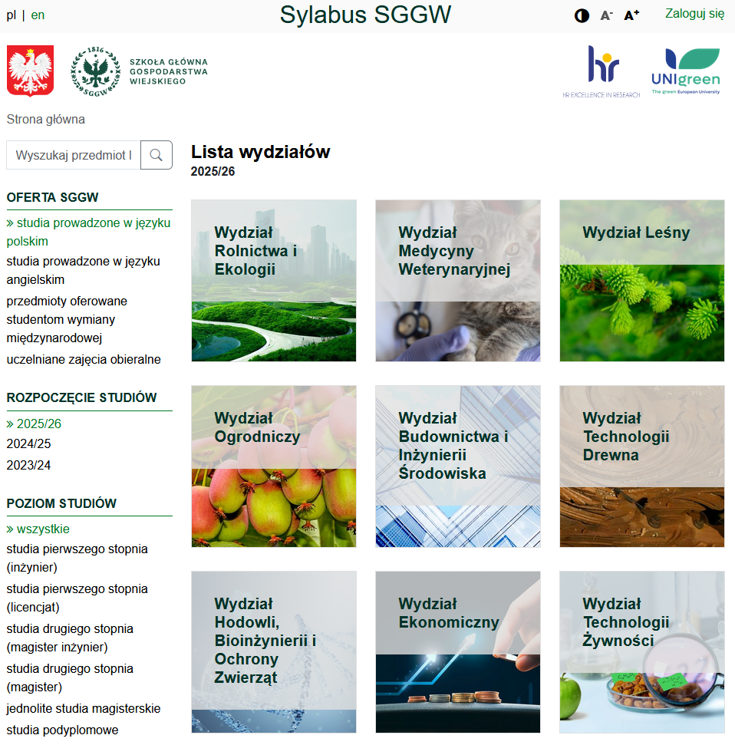
Co robimy
dostęp do informacji o programach studiów
karty wszystkich przedmiotów
treści, cele i efekty zajęć
metody weryfikacji
https://sylabus.sggw.edu.pl/

Slide 48
BDD – nasz zespół
dr hab. inż. Piotr Boruszewski, prof. SGGW | Kierownik biura
mgr Wojciech Ciechanowski | Project manager
mgr inż. Karolina Lipska | Specjalista
mgr inż. Zbigniew Wagner | St. Specjalista

Slide 49
AKADEMICKI ZWIĄZEK SPORTOWY SGGW

Slide 50
Kilka słów o nas i naszej historii
Klub Uczelniany Akademickiego Związku Sportowego SGGW powstał w 1906r. jako Związek Sportowy Koła Rolników Wyższej Szkoły Rolniczej- dzisiejszej Szkoły Głównej Gospodarstwa Wiejskiego w Warszawie.
W ostatnich latach swojej ponad100-letniej działalności AZS SGGW znacząco rozwinął się zarówno pod względem organizacyjnym, jak i sportowym.
AZS SGGW co roku plasuje się w ścisłej czołówce klasyfikacji uczelni społeczno- przyrodniczych Akademickich Mistrzostw Polski, a w swoich szeregach posiada medalistów Mistrzostw Polski, Europy oraz Świata.
AZS SGGW umożliwia treningi i uczestnictwo we wszystkich dyscyplinach Akademickich Mistrzostw Polski oraz wielu innych zawodach sportowych, a także dzięki pracy wolontariuszy organizuje liczne zawody sportowe oraz rekreacyjne.

Slide 51
Co robimy?
zrzeszamy w sekcjach sportowych ponad pół tysiąca studentów i pracowników uczelni,
uczestniczymy w imprezach sportowych tj. Akademickie Mistrzostwa Warszawy i Mazowsza oraz Akademickich Mistrzostwach Polski w 47 dyscyplinach sportowych,
poprzez uczestnictwo w sekcjach sportowych zaliczamy zajęcia dydaktyczne z WF,
medaliści imprez sportowych reprezentujący naszą uczelnie mogą liczyć na stypendia sportowe przyznawane przez JM Rektora w danym roku akademickim,
uczestniczymy w wyjazdach szkoleniowo – integracyjnych oraz wydarzeniach sportowych,
w naszym zespole zdobywacie cenne doświadczenie przy organizowaniu imprez i wydarzeń sportowych,
tworzymy przyjazną, sportową i towarzyską atmosferę pozwalającą na budowanie relacji na lata,
organizujemy liczne imprezy sportowo – rekreacyjne oraz towarzyskie dla lokalnej społeczności.

Slide 52


Slide 53
STUDENCKI KLUB PODRÓŻNICZY "Czwórka"

Slide 54

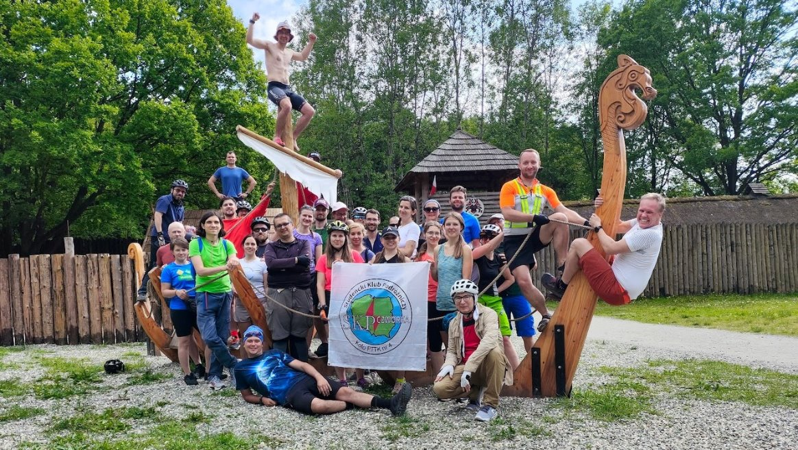
O nas J
Działamy na SGGW nieprzerwanie od 1957 roku.
Funkcjonujemy w ramach Oddziału Mazowsze PTTK.
Łączymy pasję do podróży, kultury i przygody.
Prowadzimy Studencki Klub i tworzymy społeczność
otwartą dla studentów wszystkich wydziałów.
Zapraszamy na:
24-26 października 2025

Slide 55


Dołącz do SKP4! Dlaczego my J
🎒 Organizujemy wyjazdy turystyczne i wydarzenia stacjonarne – dla każdego.
🏕 Studencka Baza Namiotowa „Rabe” w Bieszczadach – wyjątkowe miejsce spotkań.
🏞 Kurs Organizatora Turystyki – unikalne umiejętności.
🌍 Współpraca z klubami z innych uczelni:
AKT Uniwersytet Warmińsko-Mazurski,
SKG Uniwersytet Warszawski,
AKT "Płazik" Politechnika Łódzka,
GDAKK Politechnika Gdańska.
💡 Nowe znajomości, przygody i kompetencje na całe życie.
fb.com/skp4czworka

Slide 56
ZASADY BEZPIECZEŃSTWA NA KAMPUSIE (Straż Akademicka)

Slide 57
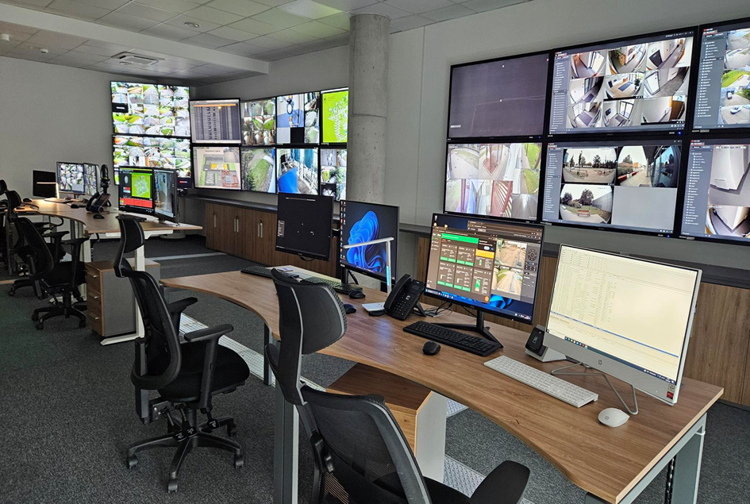
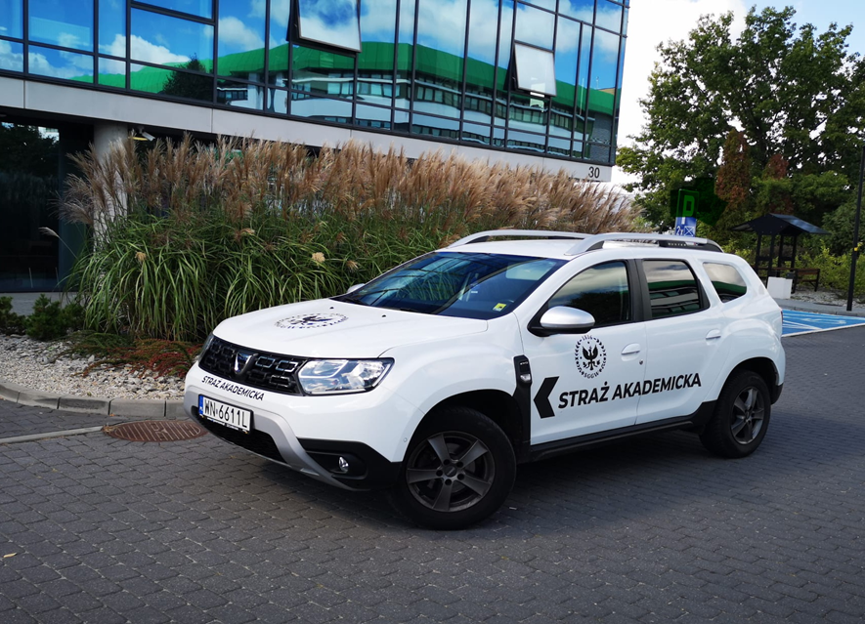
STRAŻ AKADEMICKA

Slide 58


Bezpieczeństwo jest naszą wspólną odpowiedzialnością – reaguj, nie ignoruj.

Slide 59
WAŻNE TELEFONY
Patrol Straży Akademickiej
Kierownik Straży Akademickiej
Centrum ZB SGGW
Policja
Pogotowie Ratunkowe
Straż Pożarna
604 605 319
604 605 907
22 593 19 00
997
999
998
Wewnetrzny-regulamin-porzadkowy-SGGW_pismo-okolne-1-2021_16-06-2021.pdf

Slide 60

REAGOWANIE NA SYTUACJE ZAGROŻENIA
ZGŁASZANIE ZAGROŻEŃ
Widzisz zagrożenie? Zgłoś natychmiast!
W przypadku:
Wtargnięcia
Zagrożenia bezpieczeństwa
Zdarzeń medycznych zagrażających życiu lub zdrowiu
Centrum Zarządzania Bezpieczeństwem SGGW 22 59 319 00

Slide 61

REAGOWANIE NA SYTUACJE ZAGROŻENIA
ZAGROŻENIE POŻAROWE
Ostrzeż osoby znajdujące się w strefie zagrożenia
Zadzwoń
Naciśnij przycisk ROP (Ręczne Uruchomienie Alarmu)

Slide 62

REAGOWANIE NA SYTUACJE ZAGROŻENIA
ZDARZENIA MEDYCZNE
Każde zdarzenie zagrażające życiu lub zdrowiu:
Natychmiast zgłoś do odpowiednich służb
Podejmij pierwszą pomoc - jeśli to możliwe !

Slide 63
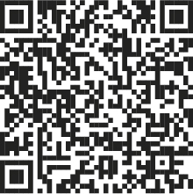



Aplikacja "SCHRONY"
Link
Schrony
Ukrycia
MDS Miejsca doraźnego schronienia
Poradnik Bezpieczeństwa
Link
Sygnały alarmowe
Komunikaty ostrzegawcze

Slide 64
URSYNALIA
Poparzeni Kawą Trzy i JMR Michał Zasada - URSYNALIA 2024

Slide 65

Prosimy o wzięcie udziału w ankiecie, która pozwoli nam dopasować nasze działania do Waszych potrzeb. kliknij w link: https://forms.office.com/e/nNWSA36uKP?origin=lprLink lub zeskanuj:
Wypełnij krótką ankietę na temat Spotkania
Orientation Day na Twoim Wydziale.
Ankieta jest aktywna do końca października br.

Slide 66
DZIĘKUJEMY!
Biuro Promocji
ul. Nowoursynowska 166
budynek 10, pokoje: 2, 4, 5, 6, 7, 9, 11, 12
promocja@sggw.edu.pl
newsletter@sggw.edu.pl
tel.: 22 593 10 07

